Slide 1
Desarrollo de un sistema de detección haciendo uso de Deep Learning y visión por computadora para el Diagnóstico del Cáncer de Piel melanoma

Slide 2
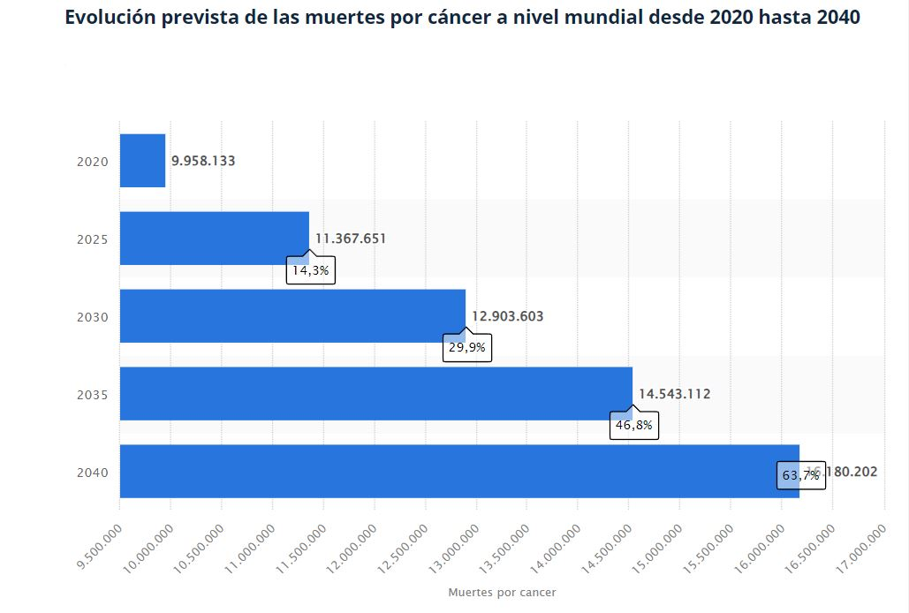
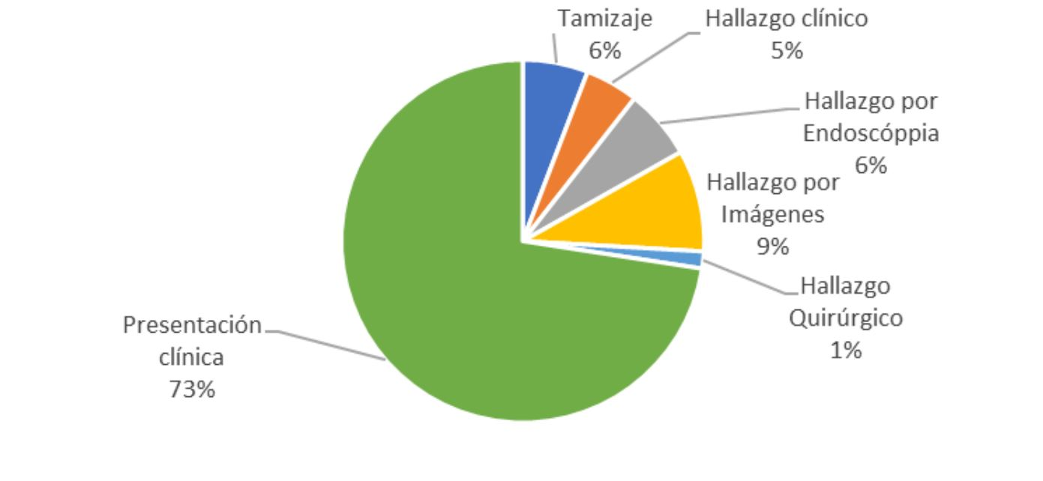
Realidad Problemática
Gracias al avance de la medicina se ha podido tratar muchas enfermedades; no obstante, una de estas que ha afectado durante siglos a la humanidad es el cáncer.
Según la Organización mundial de la salud (OMS) afirma que el cáncer es la segunda causa muerte más frecuente en América y una las principales a nivel mundial.
Entre los tipos más comunes de cáncer se encuentra el que afecta a la piel el cual se puede contraer a cualquier edad y debido al aumento de los rayos UV sus números está en aumento.

Slide 3
General
Problema
Especifico
Dificultad de detección temprana de cáncer de piel en el Perú debido a la falta de especialistas en esa área
¿Cuáles son los algoritmos de Deep Learning que pueden clasificar con precisión los melanomas y no melanomas entre pacientes peruanos?
¿Cuál es el desafío principal entre reconocer los tipos de cáncer en los pacientes peruanos?
¿Qué tipo de ruido pude haber en las imágenes que dificulté la clasificación de los melanomas y no melanomas entre pacientes peruanos?
¿ Qué alternativas se proponen en los trabajos previos para seleccionar características y desarrollar el marco de trabajo de la investigación?
¿Cuál es la influencia de las condiciones ambientales y geográficas específicas de Perú en el tratamiento del cáncer de piel?

Slide 4
General
Problema
Especifico
¿Cómo dificulta la falta de especialistas dermatológicos en la detección temprana del cáncer de piel en el Perú?
¿Cuáles son los algoritmos de Deep Learning que pueden clasificar con precisión los melanomas y no melanomas entre pacientes peruanos?
¿Cuál es el desafío principal entre reconocer los tipos de cáncer en los pacientes peruanos?
¿Qué tipo de ruido pude haber en las imágenes que dificulté la clasificación de los melanomas y no melanomas entre pacientes peruanos?
¿ Qué alternativas se proponen en los trabajos previos para seleccionar características y desarrollar el marco de trabajo de la investigación?
¿Cuál es la influencia de las condiciones ambientales y geográficas específicas de Perú en el tratamiento del cáncer de piel?
Notes:
¿Cómo dificulta la falta de especialistas dermatológicos en la detección temprana del cáncer de piel en el Perú?
Dificultad de detección temprana de cáncer de piel en el Perú debido a la falta de especialistas en esa área

Slide 5
General
Objetivo
Especifico
Desarrollar un sistema de detección de cáncer de piel mediante el uso de técnicas de Deep Learning y visión por computadora que permita identificar lesiones dermatológicas a partir de imágenes, para realizar una detección temprana.
Identificar y comparar los algoritmos de Deep Learning más adecuados para la clasificación de melanomas y no melanomas en imágenes dermatoscopias de pacientes del Perú.
Analizar cómo las características dermatoscopias únicas en Perú afectan el reconocimiento de melanomas y no melanomas de pacientes del Perú.
Identificar y evaluar el impacto de estos ruidos en la precisión de la clasificación de melanomas y no melanomas de pacientes del Perú.
Analizar los diferentes enfoques utilizados en investigaciones anteriores con la finalidad de desarrollar marcos de trabajo efectivos para la clasificación de melanomas y no melanomas de pacientes del Perú.
Analizar cómo las condiciones ambientales y geográficas pueden afectar los melanomas y no melanomas de pacientes del Perú.
Notes:
Desarrollar un sistema de detección de cáncer de piel mediante el uso de técnicas de Deep Learning y visión por computadora que permita identificar lesiones a partir de imágenes dermatoscópicas, para realizar una detección temprana.

Slide 6
General
Hipótesis
Especifico
La aplicación de técnicas de Deep Learning en el análisis de imágenes dermatoscópicas permitirá entrenar un modelo capaz de identificar características específicas asociadas con el cáncer de piel con una precisión igual o superior a la de los dermatólogos especializados, facilitando la detección temprana de esta enfermedad
La implementación del algoritmo de Deep Learning adecuado permitirá calcificar con alta precisión los tipos de cáncer de piel melanomas y no melanomas
Determinar los tipos de características dermatoscopias que afecta el reconocimiento de melanomas y no melanomas de pacientes del Perú.
Identificar los tipos de ruidos en las imágenes dermatológicas permitirá tener un modelo con mayor precisión
Análisis de trabajos previos para el desarrollo de métodos efectivos con la finalidad de mejorar la eficiencia de los modelos.
Influencia de las condiciones ambientales y geográficas influye en el cáncer de tipo melanomas y no melanomas de pacientes del Perú.

Slide 7
Matriz de consistencia

Slide 8
Estado del ARTE

Slide 9
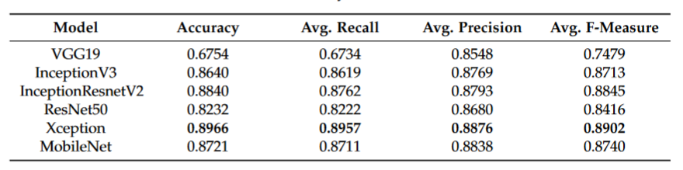
Deep Learning-Based Transfer Learning for Classification of Skin Cancertechniques
Tema de investigación
Objetivo:
Realizar un análisis comparativo de seis redes de aprendizaje por transferencia diferentes para la clasificación del cáncer de piel de clases múltiples
Metodología:
Base de datos: HAM10000 compuesta por 10015 imágenes dermatoscópicas y siete clases diferentes
Preprocesamiento de datos: Limpieza
Implementación de Modelos de Transfer Learning: VGG19, InceptionV3, InceptionResNetV2, ResNet50, Xception y MobileNet
Ajustes de Hiperparámetros: Adam (Adaptive Moment Estimation) y función de pérdida de Entropía Cruzada Categórica. (Categorical Cross-Entropy Loss)
Compraracion de los modelos
Resultados
Se concluyó que Xception Net supera al resto de las redes de aprendizaje de transferencia utilizadas en el estudio, con una precisión del 90.48. También tiene los valores más altos de recuperación, precisión y medida F.
https://www.sciencedirect.com/science/article/pii/S0141933120308723
https://www.researchgate.net/publication/356844736_Deep_Learning-Based_Transfer_Learning_for_Classification_of_Skin_Cancer
Notes:
https://www.sciencedirect.com/science/article/pii/S0141933120308723

Slide 10
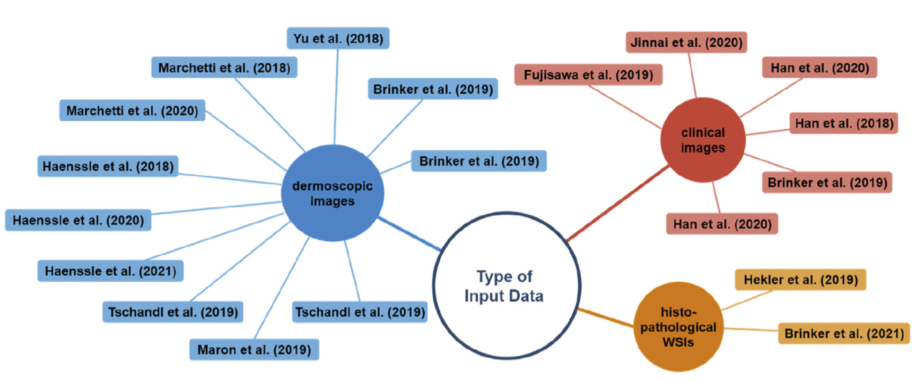
Skin cancer classification via convolutional neural networks: systematic review of studies involving human experts
Tema de investigación
Objetivo:
Realizar un análisis de las investigaciones sobre estudios que involucran melanoma y evaluar su posible relevancia clínica mediante tres aspectos principales: características del conjunto de pruebas, prueba entorno y representatividad de los médicos participantes.
Metodología:
Base de datos: examinaron PubMed, Medline y ScienceDirect en busca de estudios revisados por pares publicados entre 2017 y 2021
Requisitos de los artículos: Solo se incluían estudios se realizaba comparación directa de los resultados de la IA con médicos y que tenían como objetivo principal una clasificación diagnóstica.
Resultados
Un total de 19 estudios de lectores cumplieron los criterios de inclusión.
11 enfoques basados en CNN abordaron la clasificación de imágenes dermatoscópicas
6 se concentraron en la clasificación de imágenes clínicas
2 estudios dermatopatológicos utilizaron imágenes histopatológicas completas digitalizadas.
https://www.sciencedirect.com/science/article/pii/S0141933120308723
https://www.sciencedirect.com/science/article/pii/S0959804921004445
Notes:
casi todos los estudios se realizaron en entornos altamente artificiales y se basaron exclusivamente en imágenes únicas de las lesiones sospechosas.
*los conjuntos de pruebas consistieron principalmente en imágenes reservadas y no representaban la gama completa de poblaciones de pacientes y subtipos de melanoma encontrados en la práctica clínica.

Slide 11
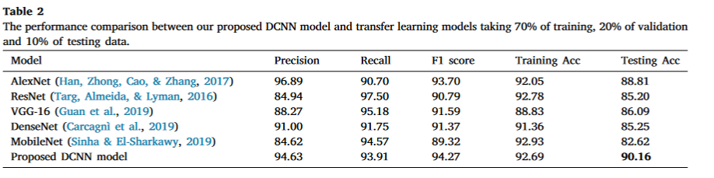
An enhanced technique of skin cancer classification using deep convolutional neural network with transfer learning models
Problemática
Objetivo:
Realizar desarrollar un modelo de red neuronal convolucional profunda (DCNN) basado en aprendizaje profundo para clasificar con precisión entre lesiones cutáneas benignas y malignas.
Metodología:
Adquisición de la data: HAM10000 compuesta por 10015 imágenes dermatoscópicas Fueron clasificados como malignas o benignas.
Preprocesamiento: Se realizo una reducción de datos y eliminación de burbujas de aire, ruido y artefactos con la finalidad de mejorar la tasa de clasificación del conjunto de datos en general. Tambien se realizó una extracción de características para identificar y reconocer patrones en el conjunto de datos.
Implementación del modelo: de red neuronal convolucional profunda (DCNN) y otro grupo de modelos para comprar(AlexNet, ResNet, VGG-16, DenseNet, MobileNet.
Resultados
El modelo propuesto fue el que obtuvo tasa de clasificación a comparación de los otros modelos
https://www.sciencedirect.com/science/article/pii/S2666827021000177

Slide 12
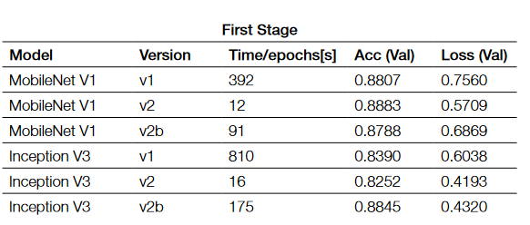
Design of a tool for the classification of skin cancer images using Deep Neural Networks (DNN)
Problemática
Objetivo:
Utilizar las ventajas de Deep Learning con la finalida de realizar una red neuronal convolucional (CNN) entrenada para la clasificación de lesiones cutáneas benignas y malignas.
Metodología:
Recopilación de la data: 2 base de datos: ISIC y HAM10000
Preprocesamiento: Se realizo un aumento de datos para mejorar el tamaño y calidad de la data.
Selección de arquitectura: Evaluaron diferentes arquitecturas como MobileNet V1, MobileNet V2, VGG19, VGG16, Inception V3, ResNet50. Al final se seleccionaron MobileNet V1 e Inception V3 como las arquitecturas más adecuadas
Implementación del modelo: Ajustaron hiperparámetros como tasa de aprendizaje, tamaño de lote y número de épocas. Ademas de congelar algunos pesos y parámetros en algunas capas
Resultados
El modelo alcanzó el mejor rendimiento, con un puntaje F1 del 91.06%, una sensibilidad del 91.98% y una tasa de falsos positivos del 9.65%.
https://dialnet.unirioja.es/servlet/articulo?codigo=8148855
Notes:
Seleccionaron MobileNet V1 e Inception V3 como las arquitecturas más adecuadas, considerando su complejidad computacional, uso en el estado del arte y tiempo de entrenamiento.
"Congelar capas" significa que durante el proceso de entrenamiento, se mantienen fijos los pesos y parámetros de las capas seleccionadas del modelo pre-entrenado, evitando que se modifiquen durante el ajuste del modelo.
reduce la cantidad de parámetros a ajustar durante el entrenamiento, lo que puede mejorar el desempeño y la eficiencia del modelo, especialmente cuando se dispone de un conjunto de datos de entrenamiento limitado.
Versiones listado
Versión v1: Entrenamiento del modelo pre-entrenado sin congelar capas.
Versión v2: Entrenamiento del modelo pre-entrenado congelando todas las capas.
Versión v2b: Entrenamiento del modelo pre-entrenado congelando 20 capas.
Versión v3: Agrega generación de datos de imagen, agrega 1 capa oculta de 1024 neuronas, y utiliza técnicas de regularización como detención temprana y checkpoint de modelo.
Versión v4: Utiliza validación cruzada de k-fold.
Versión v5: Utiliza reducción de la tasa de aprendizaje como técnica de regularización.

Slide 13
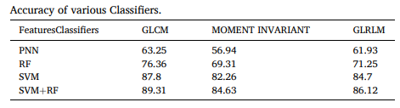
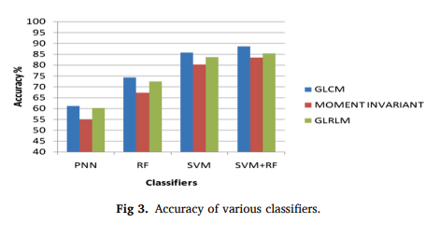
Diagnosis of skin cancer using machine learning techniques
Técnicas
Objetivo:
Lograr una detección precisa y efectiva del cáncer de piel utilizando utilizando técnicas de aprendizaje automático como SVM, PNN y Random Forest.
Metodología:
Recopilación de la data: Compuesta por lesiones benignos y malignas
Preprocesamiento: filtro de mediana (eliminar el ruido de las imágenes mientras se conservan los bordes y las características importantes.)
Extraccion de caracteristicas: GLCM, Moment Invariants and GLRLM
Implementación de modelo: PNN, SVM, Random Forest y SVM + RF (Máquinas de Vectores de Soporte (SVM), Redes Neuronales Probabilísticas (PNN), Bosques Aleatorios (RF) y una combinación de SVM y RF.)
Resultados
El mejor clasificador fue SVM+RF usando un extractor de características GLCM dando un accuracy de 89.31%
https://www.sciencedirect.com/science/article/abs/pii/S0141933120308723
Notes:
GLCM = Matriz de Co-ocurrencia de Niveles de Gris (GLCM por sus siglas en inglés: Gray-Level Co-occurrence Matrix)

Slide 14
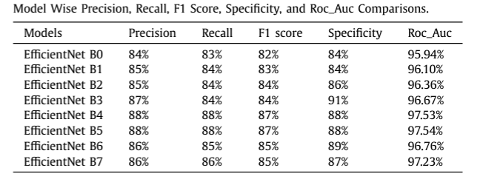
Multiclass skin cancer classification using EfficientNets – a first step towards preventing skin cancer
Técnicas
Objetivo:
Prevenir el cáncer de piel, implementado el modelo EﬃcientNets B0-B7.
Metodología:
Recopilación de Base de datos: Conjunto de datos HAM10000, compuesta de 10015 imágenes dermatoscópicas
Preprocesamiento (redimensionadas según la variante EfficientNet [24,39]) y uso de CNN (eliminación del ruido en la imagen) EfficientNets B1-B7 (escalando la red de referencia (EfficientNet B0)
Implementación del modelo: EfficientNets B1 hasta EfficientNets B7 donde se diferencia en aumento gradual en el nivel de escala, complejidad y capacidad
Resultados
Se evaluó el modelo usando métricas como Precisión, Recall, Exactitud, Puntuación F1 y Matrices de Confusión.
Obteniedo como mejor modelo, EﬃcientNet B4, logró una Puntuación F1 del 87% y una Exactitud del 87.91%.
https://www.sciencedirect.com/science/article/pii/S2772528621000340
Notes:
Se observó que la complejidad del modelo no siempre implica un mejor rendimiento de clasificación.
modelos de complejidad intermedia, como EﬃcientNet B4 y B5, mostraron el mejor rendimiento
algunas clases de cáncer de piel mostraron un mejor rendimiento de generalización que otras, lo que sugiere la posibilidad de mejorar los modelos con un ajuste fino para cada tipo de malignidad.

Slide 15
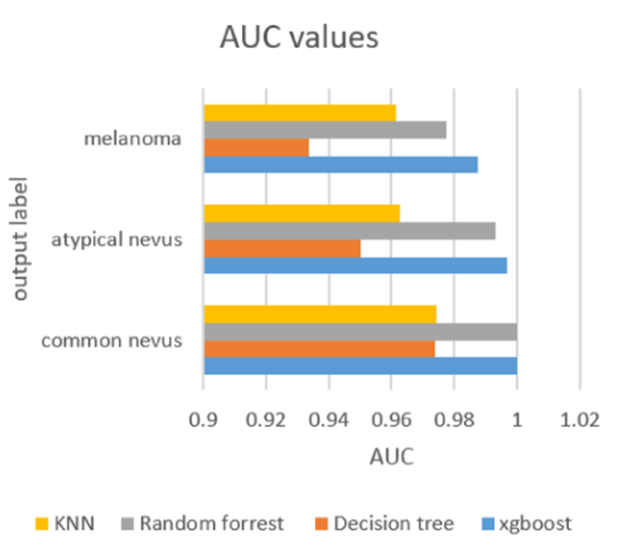
Skin cancer classification using explainable artificial intelligence on pre-extracted image features
Técnicas
Objetivo:
Mejorar la precisión y comprensibilidad de los modelos de aprendizaje automático en la clasificación de lesiones cutáneas, centrándose en la detección de melanoma y no melanoma.
Metodología:
Recopilación de Base de datos: Conjunto de datos PH2(recopilación de datos en el departamento de dermatología del Hospital Pedro Hispano)
Preprocesamiento Clasificación según características de las imágenes preprocesada.
Implementación de modelos ML: XGBoost, decision tree, random forest y KNN
Resultados
El modelo XG-boost como para el árbol de decisión alcanzó una precisión del min de 94%.
https://www.sciencedirect.com/science/article/pii/S266730532300100X

Slide 16
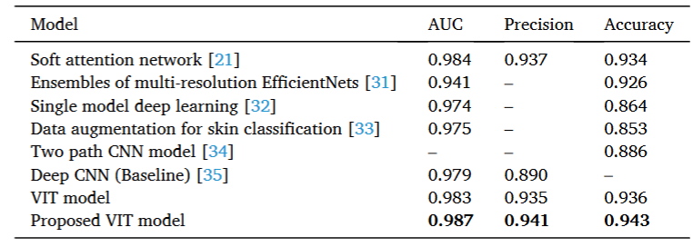
An improved transformer network for skin cancer classification
Técnicas
Objetivo:
Proponer y validar un enfoque mejorado para la clasificación del cáncer de piel utilizando una red de transformadores de visión (VIT)
Metodología:
Recopilación de Base de datos: conjunto de datos HAM1000 y conjunto de datos clínicos recopilados a través de dermatoscopia de pacientes hospitalarios
Normalización de datos: aumento y muestreo equilibrado de datos para abordar el problema de datos insuficientes y desequilibrio de datos.
Extracción de características: Uso de un transformador de visión multi-escala.
Implemenacion de modelos: Modelo VIT (Vision Transformer) y otros modelos para compararlos, Soft attention network, Ensembles of multi-resolution (EfficientNets), Single model deep learning, Data augmentation for skin classification, Two path CNN model, Deep CNN (Baseline), MobileNetV2, ResNet50, InceptionV2
Resultados
El modelo VIT logró un AUC de 0.987, una precisión de 0.941 y una precisión de 0.943, superando en 0.3%, 4.6%, 1.3%, 1.2% y 0.8% respectivamente a otros modelos.
https://www.sciencedirect.com/science/article/pii/S0010482522006746

Slide 17
Base de Datos

Slide 18
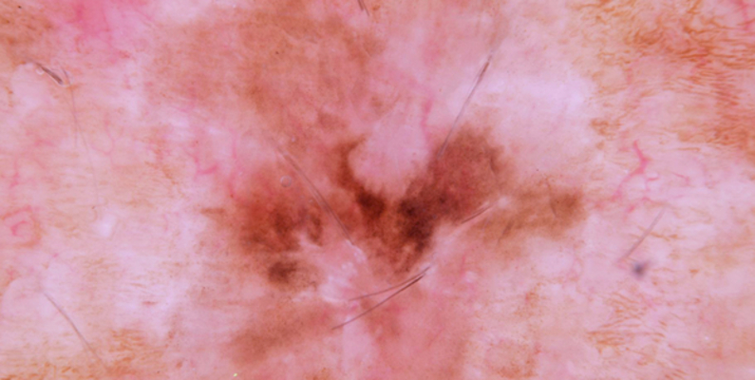
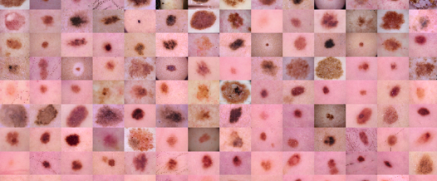
Base de Datos
Skin Cancer MNIST: HAM10000
Dataset ISIC - 2019
Los casos incluyen una colección representativa de todas las categorías diagnósticas importantes en el ámbito de las lesiones pigmentadas. Contiene más de 10015 imágenes dermatoscópicas.
El conjunto de datos original contiene más de 25.000 imágenes clasificadas en 8 enfermedades de la piel.
https://www.kaggle.com/datasets/kmader/skin-cancer-mnist-ham10000/data
https://www.kaggle.com/datasets/bhanuprasanna/isic-2019
Notes:
https://www.kaggle.com/datasets/wanderdust/skin-lesion-analysis-toward-melanoma-detection
https://www.kaggle.com/datasets/bhanuprasanna/isic-2019
https://www.kaggle.com/datasets/kmader/skin-cancer-mnist-ham10000/data

